Slide 1
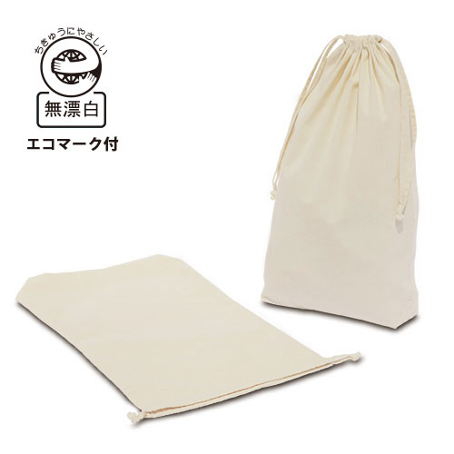
【提案書】
コットン巾着（Lサイズ）
特徴
福袋やギフトラッピング用に最適な、Lサイズのエココットン巾着。A3程度の書類がすっぽり入る特大サイズ！縦幅が長めで、底の部分が広がり、トートバッグの様に肩に掛けることもできます。
商品写真
納期
納期スペース
仕様
素 材:無漂白コットン100%(エコマーク付)
サイズ：約縦60×横40×底マチ10cm
容 量 : 約22.5L
重 量 : 約105g
備 考 : 厚さ：約4.7オンス
お見積
お見積りスペース

